Slide 1
操作系统原理
Principles of Operating System
  数据科学与计算机学院
  主讲：张永东

Slide 2
自我介绍
数据科学与计算机学院高级讲师
中山大学广东省计算科学重点实验室研发部主任。
参与中山大学与国防科学技术大学联合申报的国家高技术研究发展计划（863计划）高效能计算机及应用服务环境项目。参与“并行标准型编程语言”、“基于Web的异构高性能生物信息应用平台”、“边界元快速算法包”的研发。曾主持或参与多家大中型企业ERP系统研发。作为核心成员参与中山大学、中国农业银行、广州保税区和广州海关等多家单位合作的EDI软件研发。曾应邀前往香港科技大学从事流体力学及其高性能计算合作研究一年。作为主要参加者参与多项国家自然科学基金项目：不适定Hammerstein算子方程的多尺度快速算法(11071264)、最优自适应算法及其在燃料电池中的应用(10601070)、具有非光滑解的积分方程的多尺度快速算法(10771224)和自适应多层快速计算方法若干问题研究。作为主要参加者参与广东省自然科学基金项目“反问题的自适应、多尺度快速算法及应用(05003308)”。主持“基于异构平台的基因序列拼接与分析的高性能并行算法研究与实现(305027)”项目。作为项目重要参加者和项目研发组织者参与“广州市科技计划项目：高性能计算应用软件开发平台研制（穗科信字[2013]182号）”。在国内外核心刊物发表专业学术论文20余篇。
研究方向：方程数值求解、大数据与数据挖掘、超级计算软件开发、模式识别与机器学习、ERP、生物信息计算、计算机应用开发

Slide 3
课程的基本目标和学习内容
课程的基本目标
1）掌握操作系统的基本概念、了解基本结构及运行环境
2）了解操作系统原理、设计方法和实现技术
3）了解操作系统的演化过程、发展动向、新技术以及新思想
4）为高级程序设计和操作系统使用、管理、开发打基础；
5）介绍各种有代表性的、典型的操作系统实例（如：Unix，Linux，Windows和NachOS）
6）为其他课程学习提供知识保障；
7）锻炼思维。

Slide 4
Contents
1:introduction
2:OS Structures
3:Processes进程
4:Threads线程
5:CPU Scheduling调度
6:Process
Synchronization同步
7:Deadlocks死锁
8:Memory
Management内存管理
9: Virtual memory虚存
10:File System Interface接口
11: File System
Implementation实现
12: Mass-Storage Structure大容量存储器结构
13: I/O Systems
I/O（输入输出）系统
14: Protection保护(选讲)
15: Security安全(选讲)

Slide 5
Prerequisites
先修课程
Principles of Computer Organization and Interfacing
计算机组成原理与接口技术
Data Structures and Algorithms
数据结构与算法

Slide 6
参考书
References
A. Tanenbaum. Modern Operating Systems, 2nd Ed. Prentice Hall, 2001, ISBN 0-130-31358-0
影印版：《现代操作系统》（第2版），经典原版书库，北京：机械工业出版社，2002，ISBN 7-111-09156-6
W. Stallings. Operating Systems Internals and Design Principles, 5th Ed. Prentice Hall, 2004, ISBN 0-131-47954-7
影印版：《操作系统——精髓与设计原理》（第5版），北京：电子工业出版社，2006，ISBN 7-121-02342-3
A. Silberschatz, P. B. Galvin, P. Galvin and Avi Silberschatz. Applied Operating System Concepts. Wiley; 1999, ISBN 0-471-36508-4
影印版：《实用操作系统概念》，国外优秀信息科学与技术系列教学用书，北京：高等教育出版社，2001，ISBN 7-040-10052-5

Slide 7
总评成绩计算(暂定)
Course Assessment
Total 100%
  Class Participation考勤 5% 5%
  Written Assignments书面作业 10% 15%
  Midterm Examination期中 30%
  Final Examination期末 40% 60%
  Programming Assignments实验 15% 20%

Slide 8
有关课件和实验题作业题的下载地址
和交作业和实验的上传地址
实验提交和作业提交地址：ftp://202.116.86.96/
  提交时用户名：student 密码：123456
实验课一般在主课选时间上
课件下载地址： ftp://202.116.86.96/
  用户名： zsuzyd 密码：123456
我的E-Mail: zsuzyd@163.com
QQ:360482583（不定期晚上上线，有问题请留言）
实验文件请打包成压缩文件，文件名格式为：
学号姓名实验或作业说明.rar(或.zip)

Slide 9
Chapter 1: Introduction

Slide 10
Chapter 1: Introduction
What Operating Systems Do(OS做什么)
Computer-System Organization计算机系统组织
Computer-System Architecture计算机系统体系结构
Operating-System Structure操作系统结构
Operating-System Operations操作系统操作
Process Management
Memory Management
Storage Management
Protection and Security
Distributed Systems
Special-Purpose Systems
Computing Environments

Slide 11
Objectives
To provide a grand tour of the major operating systems components
提供对操作系统主要部件的浏览。
To provide coverage of basic computer system organization
提供基本的计算机系统体系结构的概述。

Slide 12
Computer System Structure
Computer system can be divided into four components（分成4个部分）
  Hardware硬件 – provides basic computing resources
    CPU, memory, I/O devices
  Operating system操作系统
    Controls and coordinates use of hardware among various applications and users控制和协调各用户的应用程序对硬件的使用。
  Application programs应用程序 – define the ways in which the system resources are used to solve the computing problems of the users规定了用户(为解决计算问题)按何种方式使用这些资源。
    Word processors, compilers, web browsers, database systems, video games
  Users用户
    People, machines, other computers

Slide 13

Four Components of a Computer System

Slide 14
What is an Operating System?
A program that acts as an intermediary between a user of a computer and the computer hardware.操作系统是在电脑用户和计算机硬件之间充当中介的一个程序。
Operating system goals目标:
  Execute user programs and make solving user problems easier.执行程序并使得更容易解决用户问题
  Make the computer system convenient to use.使计算机系统能方便地使用
Use the computer hardware in an efficient manner.以高效的方式使用计算机硬件
Notes:
从操作系统的发展历史来讲

Slide 15
Operating System Definition
OS is a resource allocator是资源分配者
  Manages all resources
  Decides between conflicting requests for efficient and fair resource use决定如何为各个程序和用户分配资源，以便能有效而公平地使用资源
OS is a control program是控制程序
  Controls execution of programs to prevent errors and improper use of the computer管理程序的执行以防止对计算机（资源）的错误的或不当的使用。

Slide 16
Operating System Definition (Cont.)
No universally accepted definition(无公认定义)
“Everything a vendor ships when you order an operating system” is good approximation
  But varies wildly变化很大（太宽泛了）
“The one program running at all times on the computer” is the kernel. Everything else is either a system program (ships with the operating system) or an application program
操作系统是一直运行在计算机上的一个程序(通常称为内核)，其他程序则为系统程序或应用程序。
Notes:
No universally accepted definition(无公认定义)
“Everything a vendor ships when you order an operating system” is good approximation一种简单观点是操作系统包括当你预定一个"操作系统"时零售商所装的所有东西。
But varies wildly变化很大（当然，包括的特性随系统不同而变化很大。）
“The one program running at all times on the computer” is the kernel. Everything else is either a system program (ships with the operating system) or an application program ，操作系统是一直运行在计算机上的程序(通常称为内核)，其他程序则为系统程序和应用程序。这一定义是人们通常所采用的。

Slide 17
Computer Startup
bootstrap program (引导程序) is loaded at power-up or reboot
  Typically stored in ROM or EEPROM, generally known as firmware(固件)
  Initializates all aspects of system
  Loads operating system kernel and starts execution

Slide 18

Computer System Organization
计算机系统组织
Computer-system operation
  One or more CPUs, device controllers connect through common bus providing access to shared memory
  Concurrent execution of CPUs and devices competing for memory cycles

Slide 19
Computer-System Operation
计算机系统操作
I/O devices and the CPU can execute concurrently（并发地）.
Each device controller is in charge of a particular device type每一控制器负责一特定类型的设备.
Each device controller has a local buffer.
CPU moves data from/to main memory to/from local buffers(CPU 通过局部缓存与主存交换数据)
I/O is from the device to local buffer of controller.
Device controller informs CPU that it has finished its operation by causing an interrupt（中断）.
Notes:
I/O 设备与CPU可并行运行
- 每一设备控制器负责一个设备类型
- 每一设备控制器有一局部缓存
- CPU 通过局部缓存与主存交换数据
- I/O是从设备到设备控制器的局部缓存
设备控制器通过引起中断通知CPU操作已完成

Slide 20
控制器卡上通常有一个插座，通过电缆与设备相连
控制器和设备之间的接口是一个标准接口，它符合ANSI、IEEE或ISO这样的国际标准
Each device controller has a local buffer：控制寄存器、状态寄存器、数据寄存器
CPU
外
部
设
备
控
制
逻
辑
电
路
控制寄存器
状态寄存器
数据寄存器

Slide 21
计算机的基本工作原理
存储程序控制原理
所谓程序存储,就是将解题的程序(指令序列)和它要处理的数据以二进制形式表示，并预先存放到存储器中。
所谓的程序控制,就是程序运行时计算机的控制器按照存储的程序来控制整个计算机协调地完成计算任务,这就是著名的“存储程序控制原理”

Slide 22
计算机的基本工作原理
冯●诺依曼计算机的基本工作原理
存储程序控制 —(存储程序与程序控制)
  程序: 一个指令序列
  指令: 可以被计算机理解并执行的基本操作命令
  指令与数据的存储运行和运算：采用二进制编码形式
  存储程序：程序和数据预先存放在存储器内
  程序控制：计算机工作时，CPU依次从存储器中取出一个程序中的各条指令（取指令），对指令的功能进行分析（指令译码），按指令的功能从内存取出数据（取数），对数据进行运算处理（运算）并保存运算结果，直到取到并执行了停机指令为止。至此完成程序的一次运行。

Slide 23
冯·诺依曼计算机的结构与原理
存储器
中央
处理器
输入设备
运算器和控制器
输出设备
(1) 计算机的工作由程序控制，程序是一个指令序列，指令是能被计算机理解和执行的操作命令；
(2) 程序(指令)和数据均以二进制编码表示，均存放在存储器中；
(3) 存储器中存放的指令和数据按地址进行存取 ；
(4) 指令是由CPU一条一条顺序执行的。

Slide 24
“存储程序控制” 原理
将问题的解算步骤编制成为程序，程序连同它所处理的数据都用二进位表示并预先存放在存储器中
程序运行时，CPU从内存中一条一条地取出指令和相应的数据，按指令操作码的规定，对数据进行运算处理，直到程序执行完毕为止
①任务启动时，执行该任务的程序和数据从外存成批传送到内存
指令1
程序
指令2
②CPU从内存中逐条读取该程序的指令及相关的数据
CPU
指令k
内存储器
外存储器
指令n
③CPU逐条执行指令,按指令要求完成对数据的运算和处理
⑤任务完成后，将处理得到的全部结果成批传送到外存以长久保存
数据1
数据
④将指令的运算处理结果送回内存保存
数据2
数据m

Slide 25
计算机的基本工作原理
存储程序原理
存储程序思想可以概括为以下几点:
1. 计算机应包括运算器、存储器、控制器和输入/输出设
备。计算机能够判断出存储器中存放的是指令还是数
据，控制器能自动执行指令，运算器能进行基本的算术
运算和逻辑运算，同时，操作人员通过输入/输出与计算
机交换信息。
2. 计算机内部应采用二进制码表示指令和数据。
3. 将编好的程序和原始数据送入内部存储器中，然后启动
计算机工作，计算机就能自动读取和执行指令

Slide 26
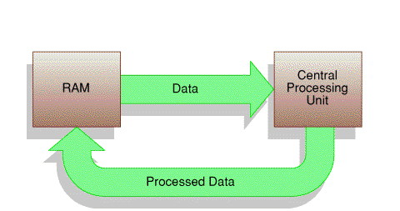
CPU的任务
CPU的主要任务是执行指令，它按指令的规定对数据进行操作
存储数据
和指令
执行指令
处理数据
存储器
中央
处理器
指令，数据
处理结果
Notes:
3

Slide 27
指令及其格式
指令的定义
是构成程序的基本单位，规定计算机操作类型及操作数地址的一组二进制代码
  ( 机器指令）使用二进制编码表示的操作命令（称为计算机的“机器语言”）。用机器指令编写的程序中的每一条指令都可以直接被控制器译码产生执行指令所需的控制信号。
指令的格式
  操作码
    指出计算机应执行何种操作的二进制代码。指出CPU应执行何种操作的一个命令词，例如加、减、乘、除等。 
  操作数
    表示该指令所处理的数据或数据所在存储器的位置代码（寄存器代码或内存储器单元地址）。操作数可能有多个，这需要由操作码决定。
每一种类型的CPU都有它自己独特的一组指令
操作码
操 作 数 地 址

Slide 28
指令及其格式的例
操作码
操 作 数 地 址
指令的格式：
  操作码用几位表示？(多少种不同的操作功能)
  操作数地址是2个还是3个？
    R1←R3+R5
    R1←R1-R3
  如何指出内存地址？(寻址方式)
  指令长度是多少位，固定长度/可变长度？
ADD
R1
R3
R5
SUB
R1
R3

Slide 29
CPU的组成
CPU的三个组成部分
CPU的主要任务是执行指令，它按照指令的要求完成对数据的运算和处理。它主要由三个部分组成：
(1)寄存器组 它由十几个甚至几十个寄存器组成。
(2)运算器
用来对数据进行加、减、乘、除或者与、或、非等各种基本的算术运算和逻辑运算，所以也称为算术逻辑部件(ALU)。运算器中的ALU可能有多个，
(3)控制器
这是CPU的指挥中心。它有一个指令计数器PC，用来存放CPU正在执行的指令的地址，控制器中还有一个指令寄存器IR，它用来保存当前正在执行的指令，通过译码器解释该指令的含义，控制运算器的操作，记录CPU的内部状态等。

Slide 30
CPU的结构和任务
CPU主要由运算器、控制器和寄存器组3个部分组成
CPU的任务：取指令并完成指令所规定的操作
已经启动运行的程序和数据
存放待执行指令的地址
存放待执行的指令并进行译码
指令地址
程序
指令1
指令计数器PC
控制器
指 令
指令2
指令寄存器IR
指令k
操作命令
指令n
寄存器组
运算器
中央处理器
操作数地址
内存储器
数据
数据1
数 据
数据2
数据m
暂存等待处理的数据
完成规定的运算

Slide 31
运算器(ALU)与通用寄存器(GPR)
运算器用来对数据进行各种算术或逻辑运算，所以称为算术逻辑部件 (ALU)，参加ALU运算的操作数通常来自通用寄存器GPR ，运算结果也送回GPR
通用寄存器GPR
例1:取数指令
0 1 2 3 4 5 6 7
27
LOAD
R3
内存地址A
36
9
27
36
LOAD
R5
内存地址B
ALU
9
例2：加法指令
ADD
R1
R3
R5
(3＃寄存器内容与5＃寄存器内容相加，并把和数写入1＃寄存器)
A
9
B
27
例3：存数指令
~
内存储器
~
~
~
STORE
R1
内存地址C
C
36

Slide 32

指令在计算机中的执行过程
取指令：CPU的控制器从存储器读取一条指令并放入指令寄存器
指令译码：指令寄存器中的指令经过译码，决定该指令应进行何种操作、操作数在哪里
执行指令
3.1 取操作数（地址计算）
  3.2 进行运算
保存结果：运算结果保存到指定的寄存器或内存单元
修改指令计数器，决定下一条指令的地址
指令执行周期
1 取指令
2 指令译码
5 修改指令计数器
3 执行指令
4 保存结果
问题：CPU的时钟频率(主频)与指令执行速度是什么关系？

Slide 33
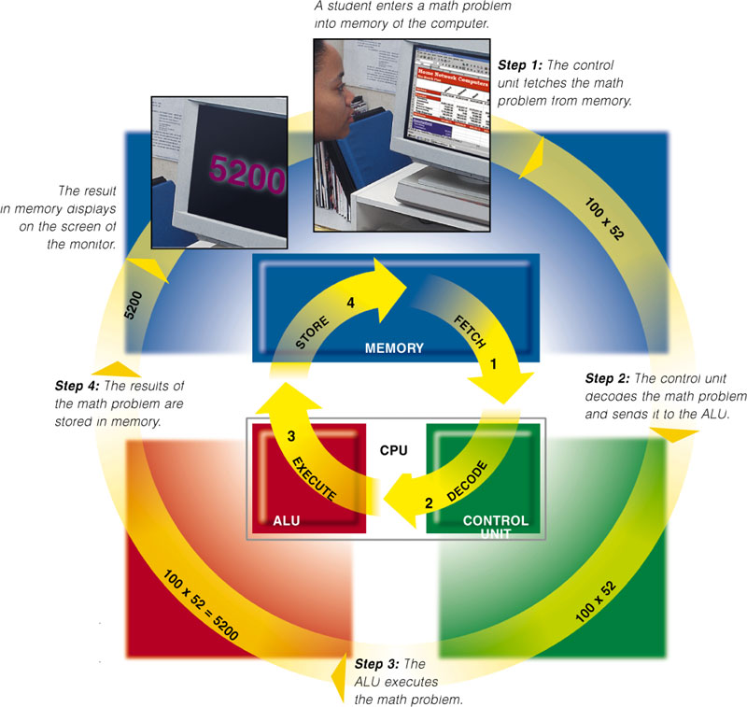
指令执行流程
指令执行流程
  取指令（fetch）
  指令译码(decode)
  执行指令(excute)
  取操作数(地址计算)
  进行运算
  保存结果（store）
  修改指令计数器（决定下一条指令）

Slide 34
指令的执行
取指令:
  控制器从存储器读取一条指令并存放在指令寄存器中。
  指令预取部件向指令快存（Catch）提取一条指令，若快存中没有，则向总线接口部件发出请求，要求访问存储器取得一条指令。 总线接口部件在总线空闲时，通过总线从存储器中取出一条指令，放入快存和指令预取部件。
指令译码:
  指令译码部件对保存在指令寄存器中的指令中进行译码，确定该指令应进行何种操作，操作数在那里。

Slide 35
指令的执行
取操作数：
根据操作数的位置取出操作数
执行（指令）运算：
运算器按照指令操作码的要求，对操作数完成规定的运算
处理，并根据运算结果修改或设置处理器的一些状态标志。
保存结果:
需要时，把运算结果保存到指定的寄存器或内存单元。
修改指令计数器：
  修改指令计数器内容，确定下一条指令的地址。
不同指令的操作要求，被处理的操作数类型、个数和来源也不一样，执行步步骤和复杂程度也不一样。

Slide 36
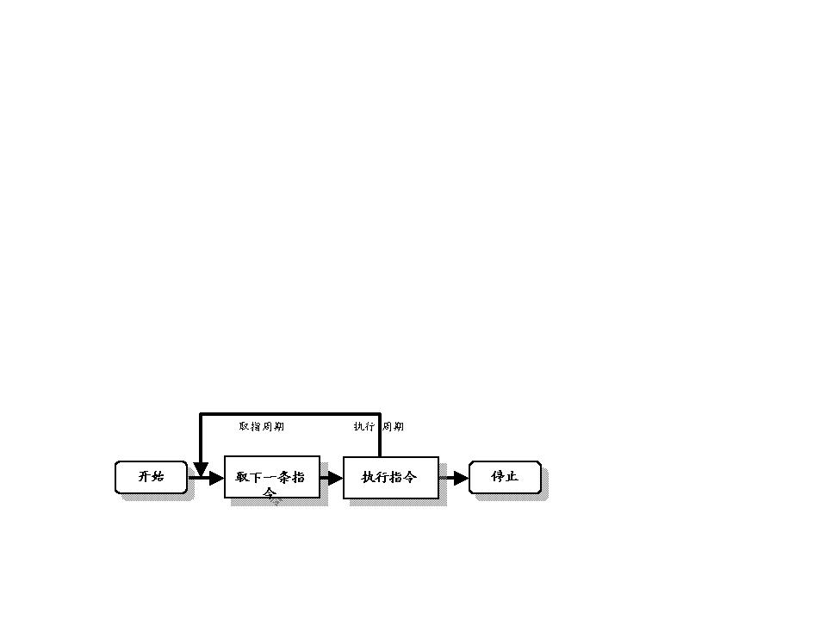
指令执行的基本过程
两个步骤：
先从存储器中每次读取一条指令
然后执行这条指令
一个单条指令处理过程称为一个指令周期
程序的执行是由不断取指和执行的指令周期组成
仅当关机、出错或有停机相关指令时，程序才停止
Notes:
指令执行的基本过程
：每个指令周期开始时，依据在程序计数器(PC)中的指令地址从存储器中取一条指令
：在取指完成后根据指令类别自动将程序计数器的值变成下条指令的地址，自增1
：取到的指令放在指令寄存器（IR）中
：处理器解释并执行所要求的动作

Slide 37
系统启动过程
加电
运行初始化程序（或引导程序，在ROM中）
  初始化cpu寄存器、设备控制器到内存
引导程序装入操作系统内核到内存
操作系统执行第一个进程init，并等待某些事件发生
  事件的发生是通过硬件和软件中断来表达的
    硬件通过总线发信号
    软件通过执行某些指令来触发的
若事件发生，则进入该事件处理程序
现代操作系统是中断驱动的

Slide 38
具有中断处理时的指令执行周期
读入中断
处理指令
Y
N
有中断
事件？
N
允许
中断？
Y
检查
中断位
开始
读入下
一指令
执行当
前指令
结束

Slide 39
中断的常见功能
中断(Interrupts )：指系统发生某个异步/同步事件后,处理机暂停正在执行的程序,转去执行处理该事件程序的过程。
通常中断通过中断向量把控制传送给中断服务程序，该中断向量包含了所有服务程序的地址
中断体系结构必须保护被中断指令的地址
Notes:
中断是计算机结构的重要部分。每个计算机设计都有自己的中断机制，但是有些功能是共同的。中断必须将控制转移到合适的中断处理程序。处理转移的简单方法是调用一个通用子程序以检查中断信息。接着，该子程序会调用相应的中断处理程序。不过，处理中断要快，由于只有少量的预先定义的中断，所以可使用中断处理子程序的指针表。这样通过指针表可间接调用中断处理子程序，而不需要通过其他中间子程序。通常，指针表位于低地址内存(前 100 左右的位置)。这些位置包含各种设备的中断处理子程序的地址。这种地址的数组或中断向量( interrupt vector) 可通过唯一设备号来索引(对于给定的中断请求), 以提供设备的中断处理子程序的地址。

Slide 40
当一个中断正在处理时，另一个刚进入的中断不能响应，以免丢失中断
陷阱(trap陷入， exception异常)是由于出错或用户请求引起的软件生成的中断
操作系统是中断驱动的

Slide 41
Common Functions of Interrupts(中断)
Interrupt transfers control(中断传输控制) to the interrupt service routine generally, through the interrupt vector, which contains the addresses of all the service routines.
Interrupt architecture must save the address of the interrupted instruction.
Incoming interrupts are disabled while another interrupt is being processed to prevent a lost interrupt.
A trap is a software-generated interrupt caused either by an error or a user request.
An operating system is interrupt driven.操作系统是中断驱动的。
Notes:
常见的中断函数
Interrupt transfers control(中断传输控制) to the interrupt service routine generally, through the interrupt vector, which contains the addresses of all the service routines.中断传输控制通过中断向量（包含了所有服务例程的地址）转移到合适的中断服务例程。
Interrupt architecture must save the address of the interrupted instruction.中断体系结构必须保存被中断指令的地址。
Incoming interrupts are disabled while another interrupt is being processed to prevent a lost interrupt.为防止丢失中断，当正在进行一个中断处理时，禁用中断传入。
A trap is a software-generated interrupt caused either by an error or a user request.陷阱是一个软件生成的中断，是由错误或用户请求引起的。
An operating system is interrupt driven。操作系统是中断驱动的。

Slide 42
Interrupt Handling
The operating system preserves the state of the CPU by storing registers and the program counter.
Determines which type of interrupt has occurred:
  polling（轮询，投票）
  vectored interrupt system（矢量中断系统）
Separate segments of code determine what action should be taken for each type of interrupt
对每一类型的中断，单独的代码段确定应采取何种行动
Notes:
操作系统通过保存寄存器和程序计数器而保留了CPU的状态
- 确定哪一种中断发生了：
- 轮询
- 向量化中断系统
- 对每一类中断都有一独立的代码段，以确定应该采取什么反应
中断是计算机结构的重要部分。每个计算机设计都有自己的中断机制，但是有些功能
是共同的。中断必须将控制转移到合适的中断处理程序。处理转移的简单方法是调用一个
通用子程序以检查中断信息。接着，该子程序会调用相应的中断处理程序。不过，处理中
断要快，由于只有少量的预先定义的中断，所以可使用中断处理子程序的指针表。这样通
过指针表可间接调用中断处理子程序，而不需要通过其他中间子程序。通常，指针表位于
低地址内存(前100 左右的位置)。这些位置包含各种设备的中断处理子程序的地址。这种
地址的数组或中断向量( interrupt vector) 可通过唯一设备号来索引(对于给定的中断请求),
以提供设备的中断处理子程序的地址。许多操作系统如Windows 或UNIX 都采用这种方式
来处理中断。

Slide 43

Interrupt Timeline

Slide 44
I/O Structure
After I/O starts, control returns to user program only upon I/O completion.在I/O开始之后，仅当I/O完成之后控制才返回用户程序（同步I/O）
  Wait instruction idles the CPU until the next interrupt
  Wait loop (contention for memory access).
  At most one I/O request is outstanding at a time, no simultaneous I/O processing.
After I/O starts, control returns to user program without waiting for I/O completion.在I/O开始之后，不等I/O完成控制就返回（别的）用户程序,异步I/O
  System call – request to the operating system to allow user to wait for I/O completion.
  Device-status table contains entry for each I/O device indicating its type, address, and state.
  Operating system indexes into I/O device table to determine device status and to modify table entry to include interrupt.
Notes:
I/O方式：（1）同步(程序)I/O；（2）异步(中断)I/O；（3）DMA方式；
（4）通道方式。
同步I/O ：在I/O开始之后，仅当I/O完成之后控制才返回用户程序
- 若有等待指令(如wait)，则执行之使空转CPU（cpu等待）直至下一个中断
- 等候循环：直到中断出现；若I/O设备无中断结构，则需不断查询设备的状态寄存器
- 每一时刻最多一个I/O请求，无并行I/O处理，也无I/O与CPU计算并行
异步I/O ：在I/O开始之后，不等I/O完成控制就返回（别的）用户程序
- 通过系统调用－请求操作系统允许用户等待I/O完成
- 管理设备用设备状态表－包括每个I/O设备的类型、地址和状态
操作系统引用设备状态表以确定设备状态并修改表入口加入中断
- 传输完成，产生中断
- 多个进程请求同一设备：I/O设备正待队列

Slide 45
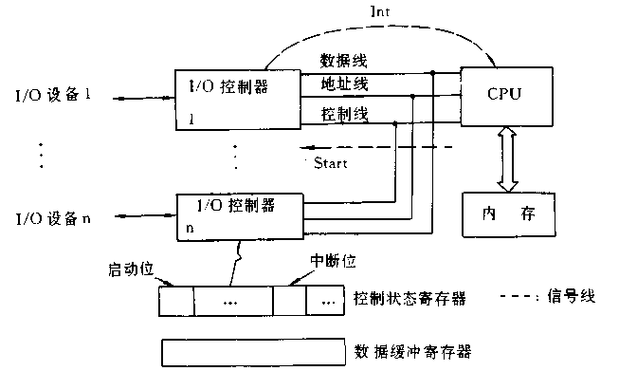
中断和中断方式

Slide 46

Two I/O Methods
Synchronous
Asynchronous

Slide 47

Device-Status Table

Slide 48
Direct Memory Access Structure
Used for high-speed I/O devices able to transmit information at close to memory speeds.用于高速I/O设备能够以接近存储器的速率传送信息
Device controller transfers blocks of data from buffer storage directly to main memory without CPU intervention.无须CPU的介入，设备控制器直接把数据块从缓冲区存储传送到主存
Only on interrupt is generated per block, rather than the one interrupt per byte.每数据块只要一个中断，而不是每个字节一个中断

Slide 49
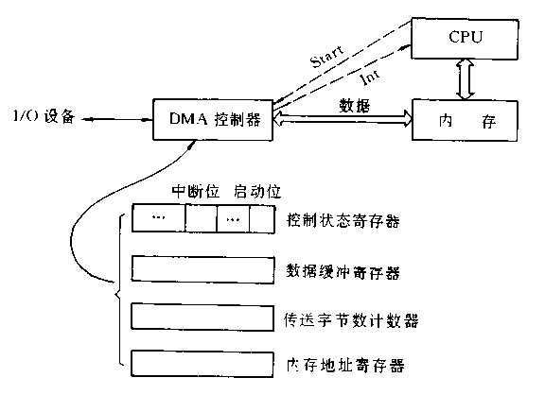
DMA传送方式

Slide 50
DMA传送方式（1）
停止CPU访问内存
  当外设要求传输一批数据时，由DMA接口向CPU发出一个停止信号，CPU放弃地址线、数据线和有关控制线的使用权。DMA获总线控制权传输数据，完成后通知CPU，并将总线控制权交还给CPU。
  缺点：DMA访问内存时，CPU不工作。外设速度慢，其两个数据间的数据准备时间长（通常大于一个存取周期），在这个时间中CPU不能工作， CPU对内存的利用率没充分发挥。

Slide 51
DMA传送方式（2）
周期挪用（是一种广泛采用的方法）
  每当I／O设备发出DMA请求时，I／O设备便挪用或窃取总线占用权一个或几个主存周期，而DMA不请求时，CPU仍继续访问主存。
  I／O设备要求DMA传送会遇到三种情况：
    第一种是此时CPU不需访问主存 (如CPU正在执行乘法指令，由于乘法指令执行时间较长，此时CPU不需访问主存)，故I／O设备访存与CPU不发生冲突。
    第二种情况是I／O设备要求DMA传送时，CPU正在访存，此时必须待存取周期结束时刻，CPU才能将总线占有权让出。
    第三种情况是I／O设备要求访存时，CPU也要求访存，这就出现了访存冲突。此刻，I／O访存优先于CPU访存，因为I／O不立即访存就可能丢失数据，这时I／O要窃取一、二个存取周期，意味着CPU在执行访存指令过程中插入了DMA请求，并挪用了一、二个存取周期，使CPU延缓了一、二个存取周期再访存。
  与CPU暂停访存的方式相比，它既实现了I／O传送，又较好地发挥了主存与CPU的效率。

Slide 52
DMA传送方式（3）
DMA与CPU交替访内存
  这种方法适合于CPU的工作周期比主存存取周期长的情况。
  例如CPU的工作周期为1.2ns，主存的存取周期小于0.6ns，那么可将一个CPU周期分为C1和C2两个分周期，其中C1专供DMA访存，C2专供CPU访存。
  这种方式不需要总线使用权的申请建立和归还过程，总线使用权是通过C1和C2分别控制的。
  CPU与DMA接口各自有独立访存地址寄存器、数据寄存器和读／写信号。实际上总线变成了在C1和C2控制下的多路转换器，其总线控制权的转移几乎不需要什么时间，具有很高的DMA传送效率。在这种工作方式下，CPU既不停止主程序的运行也不进入等待状态，在CPU不知不觉中，完成了DMA的数据传送。

Slide 53
通道方式（Channel）
通道是一个特殊功能的处理器，它有自己的指令和程序专门负责数据输入输出的传输控制。
  通道有自己的通道指令，这些指令需要CPU执行相应的“启动通道”指令发来启动信号之后才开始执行。
  DMA方式与通道不同的是，在DMA方式中，信息的传送方向、信息传送的源地址和目的地址以及传送长度等都是由CPU控制而不是由DMA器件控制的。DMA在CPU启动一次只能传送一个连续块，而通道一次可以传送多个连续块。

Slide 54
通道工作过程
假设某目态程序，当执行到第K条指令后，需要启动纸带机输入数据，则可在目态程序中的第K+1条设置一纸带机输入广义指令（包括访管指令和若干参数），并填好广义指令中的纸带输入机编号、输入批数、输入字节数及这些数据送到内存的起始地址。
中央处理机启动通道工作
  “进管”：执行设备管理程序做输入的准备工作
  当主机执行到第K+1条广义指令时，转到入口地址为m的纸带输入操作的管理程序去执行，这就称为“进管”。
  这个管理程序根据广义指令中给出的参数编制通道程序，并将编制好的通道程序存放于主存的通道程序区域中，再将该通道程序的第一条通道指令的地址存放到主存的固定单元(如：72号单元)中。通道程序中若没有通道转移命令，则它的各通道指令便按执行次序依次(按地址递增顺序)存放在主存中。

Slide 55
  执行一条启动输入输出指令SIO
该指令指出了所要启动的通道号和设备号，通道接到这些信息后就检查子通道是否空闲。若空闲，通道就到72号单元取出通道地址字，并按通道地址字指明的地址到主存中取出第一条通道指令；同时将下一通道指令地址存入通道中通道命令地址寄存器。取来通道指令后，将通道指令的命令码达到设备控制器中，并取回设备状态字，若设备状态字的每一位都为0，则表示启动成功。至此，主机退出管理程序，回到目态程序继续执行，这是主机第一次参与组织输入输出工作。此后，通道开始执行通道程序，主机和通道开始并行操作。

Slide 56
通道获得内存周期的过程
  当通道从内存读一个数，或将一个数存入内存时，都需要内存一个存储周期。因此，对内存储器来说，请求使用内存的请求源就不止是中央处理机，还有通道(有几个通道，则设几个请求)。为此，在内存的控制线路中，设有一个请求使用内存的排队线路，要使用内存的请求，均在排队线路排队。通道请求的优先级高于中央处理机的请求优先级，当内存已经开始读写操作，而尚未结束存取周期时，是不响应另外请求源的请求的，待内存这个存取周期结束后，再按优先级选取为之服务的请求源。

Slide 57
通道执行通道程序过程
  通道将第一条通道指令传送到设备控制器后，设备控制器按通道指令的要求控制设备的操作。完成要求的功能后，通过状态字告诉通道，设备操作结束。此时通道要检查一下，第一条通道指令有无链标志，如果有指令链标志，则按通道指令地址寄存器的内容去取第二条通道指令，并通知设备控制器执行。若第二条通道指令仍为非数据传送型指令，则一般仍有指令链标志。当通道程序执行到数据传送型指令时。则通过标准接口，在通道相设备控制器之间传送字节。
  当通道中传送字节计数值为零，即完成本条通道指令数据传送时．又要检查链标志。假如传送数据内存分为几个不同区域，就有数据链标志。这时，通道又按顺序去内存取下一条通道指令，继续传送数据。假如通道指令中链标志为零，说明该通道指令是此通道程序中最后一条通道指令。
  当通道中传送字节计数器为零，且设备送来结束信号时，则要形成输入输出结束中断请求，要求中央处理机再次干预，进行结束处理工作。

Slide 58
中央处理机处理结束中断
  中央处理机响应结束中断后，CPU进入结束中断服务程序，处理结束事务。这是CPU第二次参与组织输入输出工作。至此，这次组织的纸带机输入才全部结束。

Slide 59
Storage Structure
Main memory – only large storage media that the CPU can access directly.主存--CPU可以直接访问的唯一大型存储介质
Secondary storage – extension of main memory that provides large nonvolatile storage capacity.二级(辅助、外)存储器-主存的扩展提供了非易失的存储容量
Magnetic disks – rigid metal or glass platters covered with magnetic recording material磁盘-覆盖了磁记录材料的硬金属或玻璃盘片
  Disk surface is logically divided into tracks, which are subdivided into sectors.磁盘表面逻辑划分了磁道、再划分为扇区
  The disk controller determines the logical interaction between the device and the computer.磁盘驱动器确定设备和计算机之间的相互作用

Slide 60

磁头移动机制

Slide 61
Storage Hierarchy
Storage systems organized in hierarchy.存储系统分层组织
  Speed速度
  Cost成本
  Volatility易失性
Caching缓存– copying information into faster storage system; main memory can be viewed as a last cache for secondary storage.把信息复制进较快的存储系统；主存可看作为二级存储器的最后一个缓存

Slide 62

Storage-Device Hierarchy
寄存器
缓存
主存储器
电子盘
磁盘
光盘
磁带

Slide 63
处理器中的寄存器
两类寄存器：
用户可见寄存器，高级语言编译器通过算法分配并使用之，以减少程序访问主存次数
控制和状态寄存器，用于控制处理器的操作
由OS的特权代码使用, 以控制其它程序的执行
寄存器提供了一定的存储能力
速度比主存快得多
造价高，容量一般都很小

Slide 64
用户可见寄存器
机器语言直接引用
包括数据寄存器、地址寄存器以及条件码寄存器
数据寄存器（data register）又称通用寄存器
主要用于各种算术逻辑指令和访存指令
地址寄存器（address register）用于存储数据及指令的物理地址、线性地址或者有效地址，用于某种特定方式的寻址。如index register、segment pointer、stack pointer
条件码寄存器保存CPU操作结果的各种标记位
如算术运算产生的溢出、符号等等

Slide 65
控制和状态寄存器
用于控制处理器的操作
大部分对于用户是不可见的
一部分可以在某种特权模式（由OS使用）下访问
常见的控制和状态寄存器:
程序计数器（PC：Program Counter），记录将要取出的指令的地址
指令寄存器（IR：Instruction Register），包含最近取出的指令
程序状态字（PSW：Program Status Word），记录处理器的运行模式信息等等

Slide 66
Caching
Important principle, performed at many levels in a computer (in hardware, operating system, software)
Information in use copied from slower to faster storage temporarily
Faster storage (cache) checked first to determine if information is there
  If it is, information used directly from the cache (fast)
  If not, data copied to cache and used there
Cache smaller than storage being cached
  Cache management important design problem
  Cache size and replacement policy

Slide 67

Performance of Various Levels of Storage
Movement between levels of storage hierarchy can be explicit or implicit

Slide 68

Migration of Integer A from Disk to Register
Multitasking environments must be careful to use most recent value, not matter where it is stored in the storage hierarchy
Multiprocessor environment must provide cache coherency(一致性,联接) in hardware such that all CPUs have the most recent value in their cache
Distributed environment situation even more complex
  Several copies of a datum(数据复数) can exist
  Various solutions covered in Chapter 17

Slide 69
Operating System Structure
Multiprogramming needed for efficiency为高效率引入多道程序设计
  Single user cannot keep CPU and I/O devices busy at all times
  Multiprogramming organizes jobs (code and data) so CPU always has one to execute
  A subset of total jobs in system is kept in memory
  One job selected and run via job scheduling
  When it has to wait (for I/O for example), OS switches to another job
Timesharing (multitasking) is logical extension in which CPU switches jobs so frequently that users can interact with each job while it is running, creating interactive computing
  Response time should be < 1 second
  Each user has at least one program executing in memory process
  If several jobs ready to run at the same time  CPU scheduling
  If processes don’t fit in memory, swapping moves them in and out to run
  Virtual memory allows execution of processes not completely in memory

Slide 70

Memory Layout for Multiprogrammed System

Slide 71
Operating-System Operations
Some process problems include infinite loop, processes modifying each other or the operating system
  共享系统资源要求:
    操作系统确保一个出错程序不会引起其他程序的运行错误
    隔离不同的用户进程
    OS必须与用户进程隔离,实现保护和控制
    对于系统资源的使用由操作系统分配管理
Interrupt driven by hardware （硬件产生的是中断）
Software error or request creates exception（异常） or trap（陷井）（软件产生的是异常或陷井）
  Division by zero, request for operating system service
Notes:
对中断进行区别：由硬件产生的中断称为中断，由软件产生的中断称为陷进，两者的差别是：硬件产生的中断事件与当前执行的指令无关，软件产生的陷进则有关。

Slide 72
实模式和保护模式
CPU有两种模式：实模式和保护模式。
在实模式，用户程序不受限制；
在保护模式下，用户程序被限制。此时系统有下面特点：
  Dual-mode operation allows OS to protect itself and other system components两种状态运行：用户模式/核心模式
    I/O保护
    内存保护
    CPU保护

Slide 73
Operating-System Operations
some process problems include infinite loop, processes modifying each other or the operating system
Dual-mode operation allows OS to protect itself and other system components硬件支持至少两个不同运行状态
  User mode用户模式/态and kernel mode内核模式/态
    用户态（目态/用户模式）--执行用户程序时
    管态（特权态、核心态或系统态/核心模式）–执行操作系统程序时
  Mode bit provided by hardware模式位由硬件提供
    Provides ability to distinguish when system is running user code or kernel code区分系统运行状态：用户态/核心态
    Some instructions designated as privileged(特权), only executable in kernel mode一些(特权)指令只能在核心态执行
    System call changes mode to kernel, return from call resets it to user系统调用可改变模式到内核模式，返回时设置其返回用户模式

Slide 74

Transition from User to Kernel Mode
Timer(时钟\定时器) to prevent infinite loop / process hogging(霸占) resources
  Set interrupt after specific period设置周期发生的中断
    Operating system decrements counter(减少计数器)
    When counter zero generate an interrupt(为0时中断)
    OS regain control 恢复控制 and suspend or terminate program that exceeds allotted time暂停或终止超时程序
Interrupt and System call（通过中断和系统调用进入OS）

Slide 75
Transition between User and Kernel Mode
中断 / 错误/陷入
管态
用户态
置用户态
特权指令只能在管态下使用
特权指令：不允许用户程序中直接使用的指令。例如：I/O指令、设置时钟、置控制寄存器等指令都是特权指令。

Slide 76
特权指令和非特权指令
特权指令：只能由操作系统使用的指令
使用多道程序设计技术的计算机指令系统必须要区分为特权指令和非特权指令
处理器状态的切换
  处理器通过特殊的机制（系统调用）将处理器状态切换到操作系统运行的特权状态（管态）
  然后将处理权移交给操作系统中的一段特殊代码，这一个过程称为陷入
• 通过处理器状态的标识，CPU知道当前运行的状态

Slide 77
处理器状态的标识
计算机硬件中增加状态位，指示正确的状态：管态（0） 或用户态（1）
当中断（陷入）或错误出现，硬件切换至管态

Slide 78
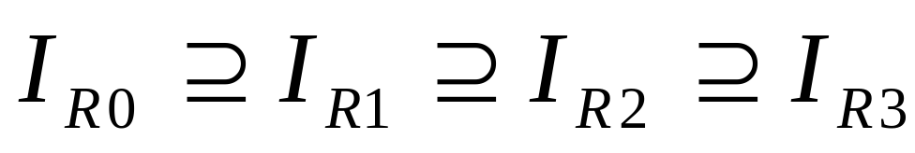
实例：x86系列处理器
386、486、Pentium系列都支持4个处理器特权级别（特权环：R0、R1、R2和R3）
从R0到R3特权能力依次降低
R0相当于双状态系统的管态
R3相当于目态
R1和R2则介于两者之间，它们能够运行的指令集合具有包含关系：

Slide 79
实例：x86系列处理器（续1）
各个级别有保护性检查（地址校验、I/O限制）
特权级别之间的转换方式不尽相同
四个级别运行不同类别的程序：
R0-运行操作系统核心代码
R1-运行关键设备驱动程序和I/O处理例程
R2-运行其它受保护共享代码，如语言系统运行环境
R3-运行各种用户程序
现有基于x86处理器的操作系统，多数UNIX、Linux以及Windows系列大都只用了R0和R3两个特权级别

Slide 80
管态和目态的差别
处理器处于管态时：
全部指令（包括特权指令）可以执行
可使用所有资源
并具有改变处理器状态的能力
处理器处于目态时：
只有非特权指令能执行
特权级别不同，可运行指令集合也不同
特权级别越高，可以运行指令集合越大
高特权级别对应的可运行指令集合包含低特权级的

Slide 81
程序状态字PSW
在PSW中专门设置一位，根据运行程序使用指令的权限而设置，PSW (Program Status Word ):
CPU的工作状态码——指明管态还是目态，用来说明当前在CPU上执行的是操作系统还是一般用户，从而决定其是否可以使用特权指令或拥有其它的特殊权力
条件码——反映指令执行后的结果特征
中断屏蔽码——指出是否允许中断

Slide 82
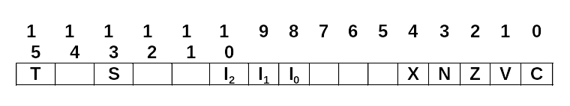
例:微处理器M68000的程序状态字
条件位：
C： 进位标志位 V： 溢出标志位
Z： 结果为零标志位 N： 结果为负标志位
I0 – I2：三位中断屏蔽位
S：CPU状态标志位，为1处于管态，为0处于目态
T：陷阱（Trap）中断指示位为1，
在下一条指令执行后引起自陷中断

Slide 83
I/O保护
所有I/O指令是特权指令
  在管态模式下使用。确保用户程序不能控制计算机
给予I/O指令为特权的，用户程序如何完成I/O？

Slide 84
用系统调用(SYSTEM CALL)——用户进程通过它向操作系统请求一个功能
  通常以陷阱形式出现 ，以指定中断向量的地址
  控制通过中断向量传递给OS中的服务程序，状态位设为管态
  监控程序验证参数正确合法，执行请求，返回控制给系统调用后的指令

Slide 85
系统调用
系统调用提供在运行程序和操作系统之间的接口
  通常以汇编语言指令形式提供
  替代汇编语言的、供系统编程的语言(如 C, C++) ，允许直接使用系统调用
使用系统调用的例子：将一个文件复制到另一个文件的简单程序中隐含使用了一系列的系统调用。（见课本p43-55（中文版37－41页）

Slide 86
存储保护
至少要为操作系统的中断向量和中断服务程序提供存储保护
为了进行存储保护，增加2个寄存器用于确定一个程序的合法地址范围
  基址寄存器- 存有最小的合法物理存储器地址
  限长寄存器- 存有允许范围的大小
在定义范围之外的存储器受到保护

Slide 87

基址与限长寄存器使用

Slide 88

硬件地址保护

Slide 89
在管态下运行时，操作系统对监控和用户存储空间有不受限制的访问权
用于基址和限长寄存器的装载指令是特权指令

Slide 90
CPU保护
如何确保操作系统能维持控制计算机？
定时器-在指定的时间段之后中断计算机，以确认操作系统保持控制
  每一时钟滴答定时器减少
  定时器为零时中断发生
定时器通常用于实现分时共享
定时器也用于计算当前时间
修改定时器内容的指令是特权指令

Slide 91
Process Management
A process is a program in execution. It is a unit of work within the system. Program is a passive entity(静态实体), process is an active entity（动态实体）.
Process needs resources to accomplish its task为完成任务，进程需要资源
  CPU, memory, I/O, files
  Initialization data
Process termination requires reclaim of any reusable resources
Single-threaded process has one program counter specifying location of next instruction to execute
  Process executes instructions sequentially, one at a time, until completion
Multi-threaded process has one program counter per thread
Typically system has many processes, some user, some operating system running concurrently on one or more CPUs
  Concurrency by multiplexing the CPUs among the processes / threads

Slide 92
Process Management Activities（动作）
The operating system is responsible for the following activities in connection with process management:
Creating and deleting both user and system processes
Suspending and resuming processes
Providing mechanisms for process synchronization
Providing mechanisms for process communication
Providing mechanisms for deadlock handling

Slide 93
Memory Management
All data in memory before and after processing
All instructions in memory in order to execute
Memory management determines what is in memory when
  Optimizing CPU utilization and computer response to users
Memory management activities
  Keeping track of which parts of memory are currently being used and by whom
  Deciding which processes (or parts thereof) and data to move into and out of memory
  Allocating and deallocating memory space as needed

Slide 94
Storage Management
OS provides uniform, logical view of information storage
  Abstracts physical properties to logical storage unit - file
  Each medium is controlled by device (i.e., disk drive, tape drive)
    Varying properties include access speed, capacity, data-transfer rate, access method (sequential or random)
File-System management
  Files usually organized into directories
  Access control on most systems to determine who can access what
  OS activities include
    Creating and deleting files and directories
    Primitives to manipulate files and dirs
    Mapping files onto secondary storage
    Backup files onto stable (non-volatile) storage media

Slide 95
Mass-Storage Management
Usually disks used to store data that does not fit in main memory or data that must be kept for a “long” period of time.
Proper management is of central importance
Entire speed of computer operation hinges on disk subsystem and its algorithms
OS activities
  Free-space management
  Storage allocation
  Disk scheduling
Some storage need not be fast
  Tertiary storage includes optical storage, magnetic tape
  Still must be managed
  Varies between WORM (write-once, read-many-times) and RW (read-write)

Slide 96
I/O Subsystem
One purpose of OS is to hide peculiarities of hardware devices from the user
I/O subsystem responsible for
  Memory management of I/O including buffering (storing data temporarily while it is being transferred), caching (storing parts of data in faster storage for performance), spooling (the overlapping of output of one job with input of other jobs)
  General device-driver interface
  Drivers for specific hardware devices

Slide 97
Protection and Security
Protection – any mechanism for controlling access of processes or users to resources defined by the OS
Security – defense of the system against internal and external attacks
  Huge range, including denial-of-service, worms, viruses, identity theft, theft of service
Systems generally first distinguish among users, to determine who can do what
  User identities (user IDs, security IDs) include name and associated number, one per user
  User ID then associated with all files, processes of that user to determine access control
  Group identifier (group ID) allows set of users to be defined and controls managed, then also associated with each process, file
  Privilege escalation allows user to change to effective ID with more rights

Slide 98
Computing Environments
Traditional computer
  Blurring over time随着时间的推移，模糊
  Office environment
    PCs connected to a network, terminals attached to mainframe or minicomputers providing batch and timesharing
    Now portals allowing networked and remote systems access to same resources
  Home networks
    Used to be single system, then modems
    Now firewalled, networked

Slide 99

Computing Environments (Cont.)
Client-Server Computing
  Dumb terminals supplanted by smart PCs
  Many systems now servers, responding to requests generated by clients
    Compute-server provides an interface to client to request services (i.e. database)
    File-server provides interface for clients to store and retrieve files

Slide 100
Peer-to-Peer Computing
Another model of distributed system
P2P does not distinguish clients and servers
  Instead all nodes are considered peers
  May each act as client, server or both
  Node must join P2P network
    Registers its service with central lookup service on network, or
    Broadcast request for service and respond to requests for service via discovery protocol
  Examples include Napster and Gnutella

Slide 101
Web-Based Computing
Web has become ubiquitous
PCs most prevalent devices
More devices becoming networked to allow web access
New category of devices to manage web traffic among similar servers: load balancers
Use of operating systems like Windows 95, client-side, have evolved into Linux and Windows XP, which can be clients and servers

Slide 102
End of Chapter 1

